Slide 1
Про внесення змін до Закону України «Про запобігання корупції», щодо особливостей застосування законодавства у сфері запобігання корупції в умовах воєнного стану

Slide 2
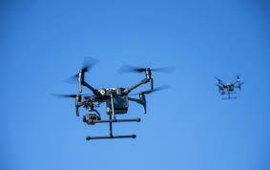
Про обмеження щодо отримання подарунків
Тимчасово, на період до припинення або скасування воєнного стану, а також протягом одного місяця з дня його припинення чи скасування, скасовується обмеження на отримання особами,уповноваженими на виконання функцій держави або місцевого самоврядування та осіб, що до них прирівнені подарунків, якщо вони використовувалися для допомоги Збройним Силам України або на придбання гуманітарної допомоги постраждалим від російської агресії (за наявності підтвердження використання одержаних грошових коштів (товарів) у повному обсязі на одну або декілька із визначених цілей).
Відомості про відповідні подарунки, не зазначаються в декларації особи, уповноваженої на виконання функцій держави або місцевого самоврядування, звітний період якої повністю або частково припадає на період дії воєнного стану, введеного Указом Президента України від 24 лютого 2022 року № 64/2022 «Про введення воєнного стану в Україні».

Slide 3
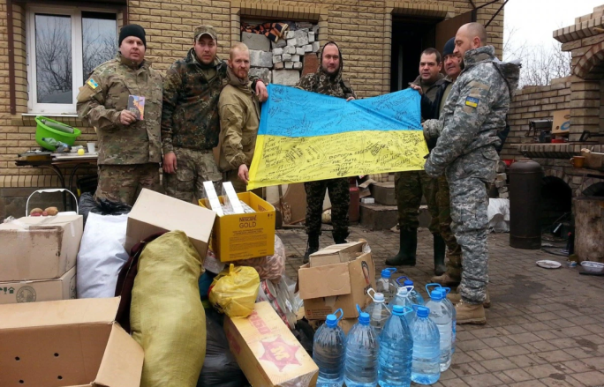
У Розділах «Доходи, у тому числі подарунки» та «Видатки та правочини» звітний період якої повністю або частково припадає на період дії воєнного стану, не потрібно зазначати наступну інформацію:
- щодо об’єктів декларування, придбаних з метою подальшої їх передачі у власність Збройним Силам України, добровольчим формуванням територіальних громад, розвідувальним органам, правоохоронним органам;
- щодо матеріальної допомоги, передбаченої законодавством іноземної держави (крім держави, визнаної Верховною Радою України державою-агресором), виплаченої за рахунок коштів іноземної держави (крім держави, визнаної Верховною Радою України державою-агресором) або міжнародної організації.

Slide 4
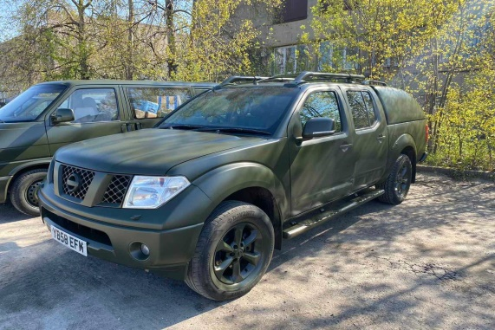
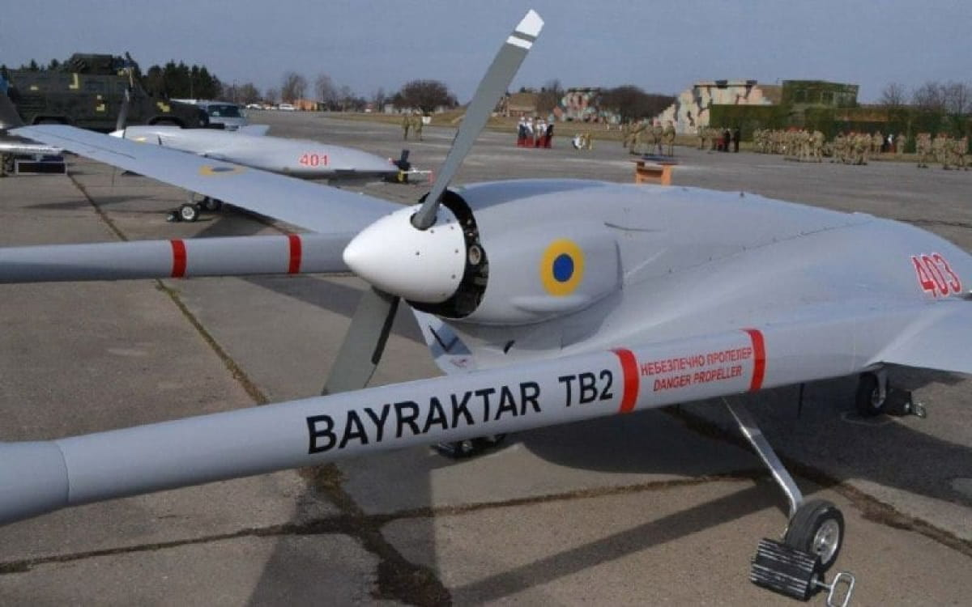
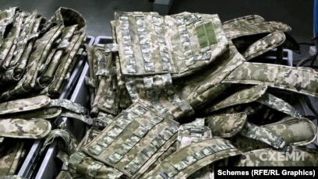
Повідомлення про суттєві зміни в майновому стані
У разі отримання доходу, придбання майна, здійснення видатків, пов’язаних з придбанням товарів для потреб ЗСУ та волонтерською діяльністю, то повідомлення про суттєві зміни у майновому стані не подається.

Slide 5
Відкриття валютного рахунку в банку нерезидента
В разі відкриття суб’єктом декларування або членом його сім’ї валютного рахунку в установі банку-нерезидента повідомлення про відкриття валютного рахунку може не подаватися, якщо:
такий рахунок був відкритий під час дії воєнного стану;
використовувався виключно для отримання матеріальної допомоги, передбаченої законодавством іноземної держави (крім держави, визнаної Верховною Радою України державою-агресором), виплаченої за рахунок коштів іноземної держави (крім держави, визнаної Верховною Радою України державою-агресором) або міжнародної організації,
та закритий протягом одного місяця з дня припинення чи скасування воєнного стану.

Slide 6
Сумісництво та суміщення
Скасовано обмеження сумісництва
та суміщення з іншими видами
діяльності для:
держслужбовців (крім держслужбовців категорії «А»),
посадових осіб місцевого самоврядування (крім посадових осіб, посади яких віднесені до першої - третьої категорій),
які знаходяться у відпустці без збереження заробітної плати або у простої, за певної умови*.

Slide 7
Умова
такі особи укладатимуть трудові договори або контракти, цивільно-правові договори про надання послуг або правочини у сфері підприємницької діяльності з юридичними особами приватного права або фізичними особами -підприємцями, стосовно яких вони не здійснювали повноваження з контролю, нагляду або підготовки чи прийняття відповідних рішень щодо діяльності цих юридичних осіб або фізичних осіб - підприємців протягом останнього року.
Такі особи зобов’язані припинити займатись іншою оплачуваною (крім викладацької, наукової і творчої діяльності, медичної практики, інструкторської та суддівської практики із спорту) чи підприємницькою діяльністю протягом 15 робочих днів з дня, як припинять простій або закінчать відпустку

Slide 8
Щодо припинення підприємницької діяльності та припинення її повноважень у складі правління, інших виконавчих чи контрольних органів, наглядової ради підприємства або організації, що має на меті одержання прибутку у разі призначення на посаду та передача підприємств та корпоративних прав.
1) обов’язки, передбачені частиною другою статті 25 Закону України «Про запобігання корупції» (щодо припинення підприємницької діяльності та припинення її повноважень у складі правління, інших виконавчих чи контрольних органів, наглядової ради підприємства або організації, що має на меті одержання прибутку у разі призначення на посаду),- протягом 15 робочих днів з дня припинення чи скасування воєнного стану;
2) обов’язки, передбачені частиною першою статті 36 Закону України «Про запобігання корупції» (щодо передачі в управління іншій особі належні їм підприємства та корпоративні права в порядку, встановленому законом), - протягом 60 календарних днів з дня припинення чи скасування воєнного стану.

Slide 9
З повним текстом Закону України «Про внесення змін до Закону України «Про запобігання корупції» щодо особливостей застосування законодавства у сфері запобігання корупції в умовах воєнного стану» від 8 липня 2022 р. № 2381-IX можливо ознайомитись за посиланням: https://zakon.rada.gov.ua/laws/show/2381-20#Text

